Slide 2
QNAP OpenStack Ready
打造安全可靠的雲端平台

Slide 3
大綱
IT的變革與挑戰
OpenStack 雲端世界的新星
OpenStack如何滿足IT需求?
QNAP 整合 OpenStack (Qcinder & Qmanila)
QNAP OpenStack Ready產品
Notes:
Manila: ES
Cinder: ES + TS
主打ES features supported on OpenStack(ZFS snapshots)
Cinder provides consistency group for replication

Slide 4
IT的變革與挑戰

Slide 5
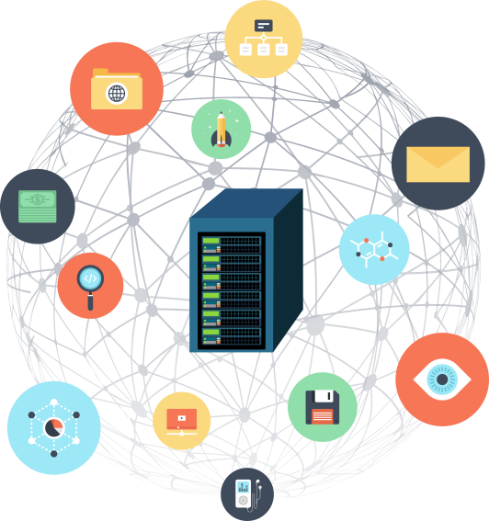
五花八門的資訊應用及服務
企業的服務越來越多樣化，且IT人員被要求反應的時間越來越短...

Slide 6
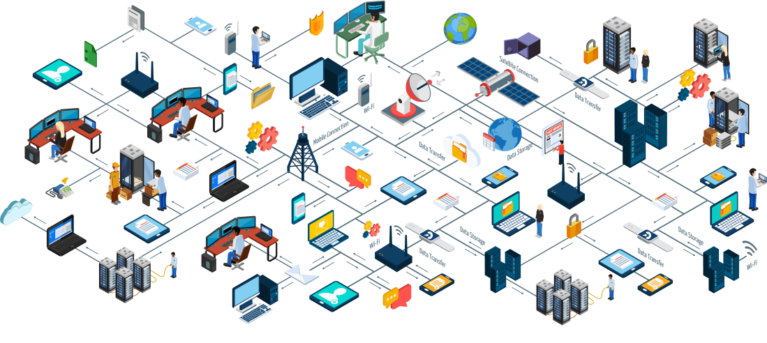
綜觀 IT 世界的藍圖
真實的 IT 環境架構，長的像這樣...
乍看之下很複雜，然而...
Notes:
managing and monitoring this whole environment in this picture is extremely hard if you have to keep switching tools
Using multiple tools places an additional cognitive load on your engineering, operations, and support staff. The more tools they need to learn and use to do their jobs, the harder it is for them to do a good job.
You need a standardized strategy that works across your entire organization and handles all of its needs in the same way!

Slide 7
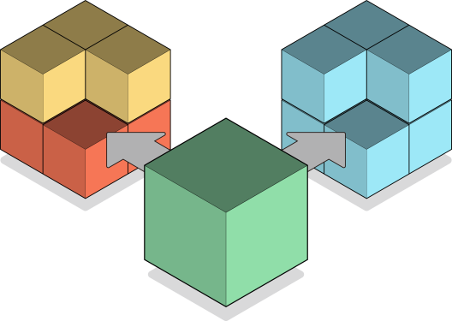
資訊系統的基因
其實不脫離三個重點:
運算(Computing)、網路(Networking)，以及儲存(Storage)
運算(Computing)
儲存(Storage)
網路(Networking)

Slide 8
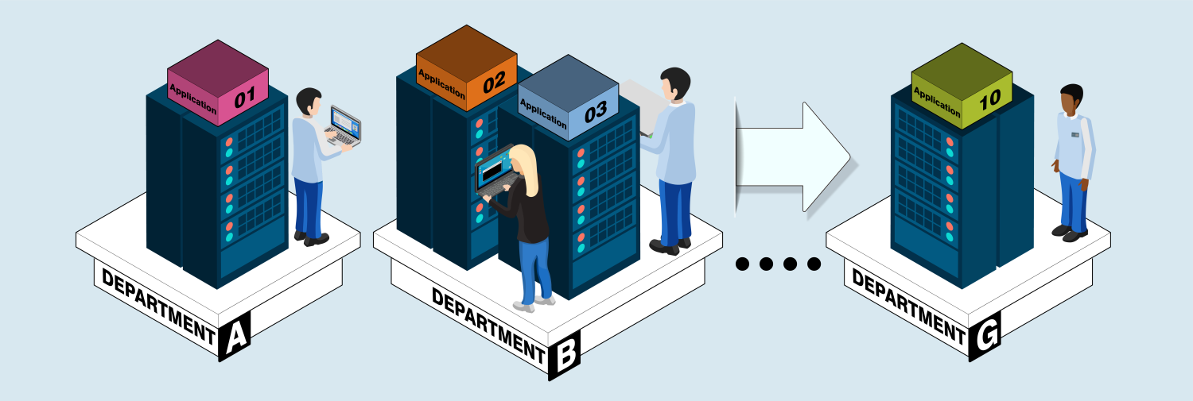
一窺機房的面貌
Notes:
傳統資料中心主要是使用一個龐大的機房，在機房裡面建置了機架、散熱等基礎設施。在這些基礎設施基礎之上，還有一些網絡設備將伺服器連結起來。
根據統計，伺服器的平均使用率低於 30%，但真正遇到高峰期的業務量時、現有伺服器仍無法滿足需求
也就是說有 70% 的時間，伺服器是處於閒置的狀態。然而大部分的時間雖然處於閒置，但到了某些時段的業務量高峰期時，光是目前的伺服器又無法滿足高峰期的工作需求；只為了滿足這些短暫的高峰期需求，可能企業還得要額外去購買多幾台的伺服器。

Slide 9
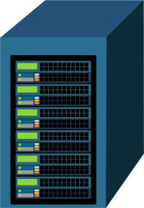
需求擴充及IT資源的管理
Scale-up
(縱向擴展)
Scale-out (橫向擴展)

Slide 10
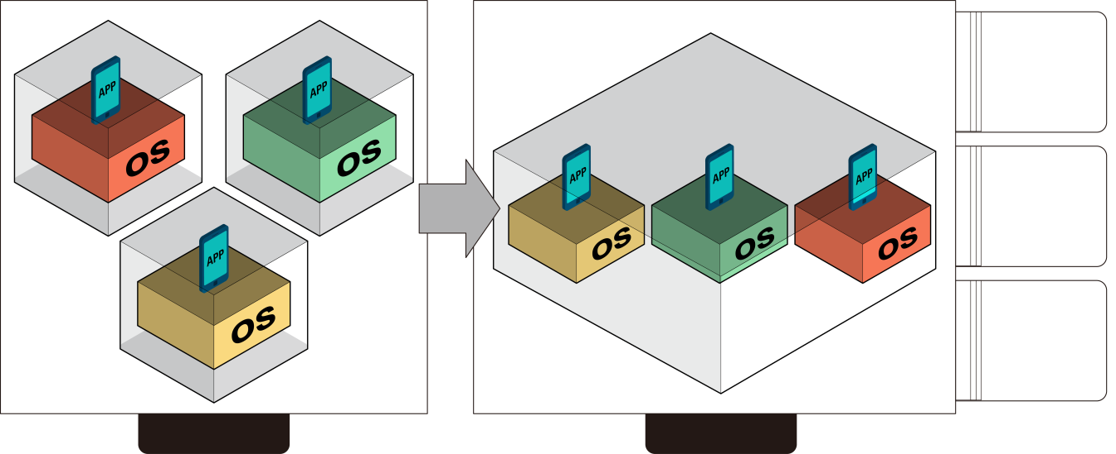
虛實之間的轉換
為了能更妥善地運用儲存空間，”虛擬化”解決方案應運而生
Windows
虛擬化前
虛擬化後
Notes:
The hypervisor gave us the ability to run virtual machines all on a single box, and really start to utilize our hardware better,and save us from things like multiple workstations sitting under the desk, each one having a different OS, or maybe all even the same OS just different configurations. You had to do compile and testing for your code and everything on each one individually. It’s painful and expensive. Thanks to the hypervisor, we started to have the ability to do things like have one single workstation and be able to run four or five different VMs inside of it.

Slide 11
從虛擬化邁向雲端
資料中心
簡化管理難度並降低維運成本
雲端管理平台實現一致性與標準化的管理
Notes:
when we continue to scale our virtual environment, we’ll start to find it difficult to deploy a VM. We may not direct access, we would have to go to an admin, an IT admin, and request a VM be, deployed, not to mention the difficulty added with trying to deploy more hypervisors. All of these things start to get more and more complex. Then we’ll start to see things like storage performance degradations, trouble setting up networks and getting everything to talk. We start to really get into some management complexity that cause some difficulties and started to lose some of the efficiencies that we've gained.
雖然要建構雲端運算環境不一定要虛擬化，但確實只有虛擬化才能將所有資源池化，達到最佳的資源使用率，所以企業通常會選擇虛擬化來作為邁向雲端的第一步。
雲端環境需要達到完全自動化來簡化管理及維運成本，並能透過自我服務的方式來實踐IT自動運營的目的。
虛擬化是雲端的關鍵基礎

Slide 12
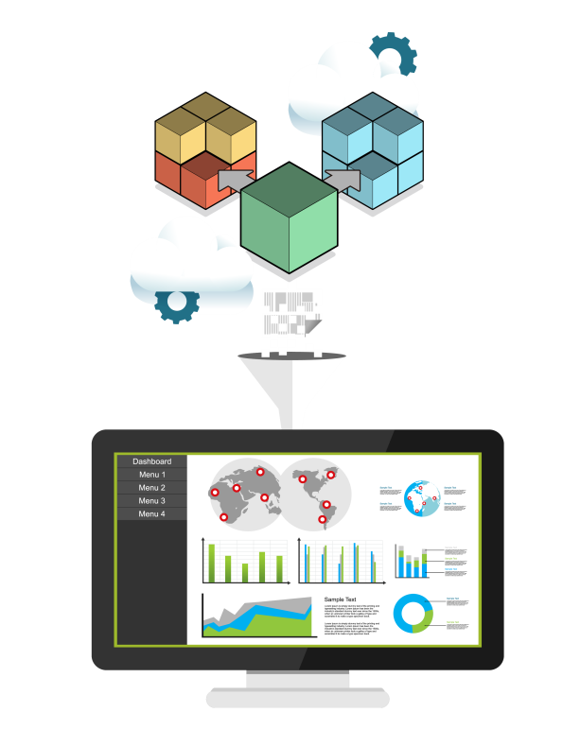
打造自己專屬的雲端平台
簡易、單一的中控介面
管理 IT 機房的三大關鍵要素
運算(Computing)
網路(Networking)
儲存(Storage)

Slide 13
OpenStack 雲端世界的新星

Slide 14
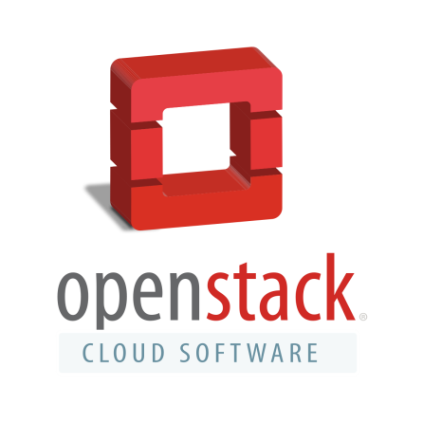
OpenStack小檔案
2010年由美國航太總署與Rackspace合作研發
開放原始碼的IaaS(基礎架構即服務)平台供使用者
建置及管理雲端環境
提供雲端控管運算(Computing)、網路
(Networking)與儲存(Storage)等資源
透過網頁儀表板介面進行管理
Notes:
OpenStack is a cloud operating system that controls large pools of compute, storage, and networking resources throughout a datacenter, all managed through a dashboard that gives administrators control while empowering their users to provision resources through a web interface.

Slide 15
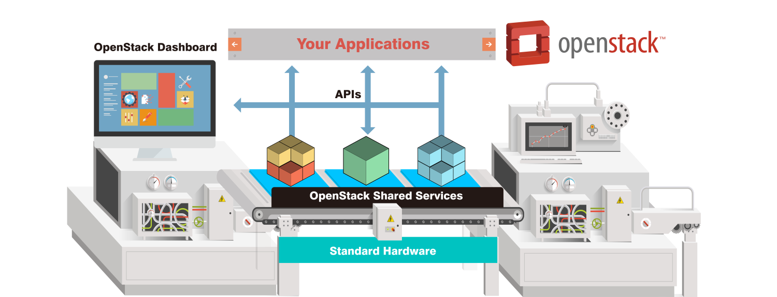
OpenStack系統架構
透過多個開放原始碼的軟體專案的OpenStack API，建置及管理雲端環境

Slide 16
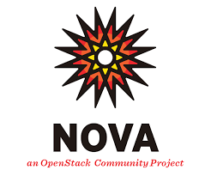
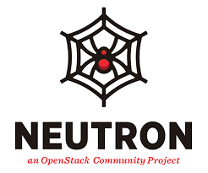
開放原始碼的軟體專案
開放原始碼的軟體專案滿足最基本的IT關鍵三元素：運算(Computing)、網路(Networking)與儲存(Storage)，細部包含身分驗證機制、虛擬機磁碟映像檔傳送服務...等等
QNAP Support

Slide 17
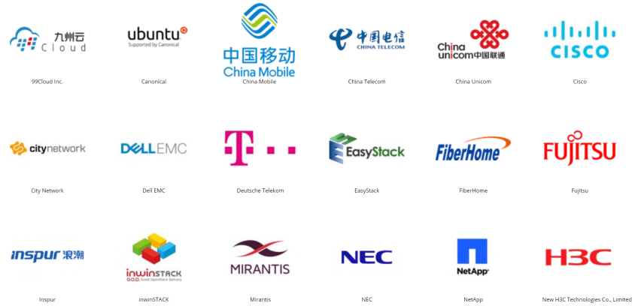
龐大的生態系統
OpenStack社群已在187個國家累積高達90,000個會員，其中不乏Intel、Cisco、華為、中國移動等大型企業，以及NetApp、EMC等儲存領域廠商。
Notes:
Just a fraction of the huge OpenStack community.
OpenStack基金會它是一家非盈利組織
個人會籍是免費無門檻的，他們可憑藉技術貢獻或社區建設工作等參與到OpenStack社區中。而公司參與的會根據各司贊助會費的情況，分成白金會員、黃金會員、企業贊助會員以及支持組織者，其中白金和黃金會員的話語權最大
OpenStack社群已在187個國家累積高達90,000個會員，其中不乏Intel、Cisco、華為、中國移動等大型企業，以及Netapp、EMC等儲存領域翹楚。
2017年 騰訊成為白金會員

Slide 18
OpenStack如何滿足IT需求?

Slide 19
雲端環境需求五大面向
相容性
可控性
圍繞在IT三大元素上，
滿足雲端環境需求五大面向
擴充性
標準化
自由度
Notes:
圍繞在IT三大元素上，滿足雲端環境需求五大面向

Slide 20
可控性
不會被特定廠商綁定和限制，且能將自身與第三方的技術進行整合，以滿足自身業務需要。
Notes:
控制性：開放原始碼的平台意味著不會被某個特定的廠商綁定和限制，而且模組化的設計能將自身與第三方的技術進行整合，以滿足自身業務需要。OpenStack所提供的雲端計算，讓IT團隊可以成為自己的雲端計算服務廠商，構建和維護一個開放原始碼私有雲並不一定適合每一家公司；但是如果擁有基礎設施和開發人員，OpenStack將是很好的選擇。

Slide 21
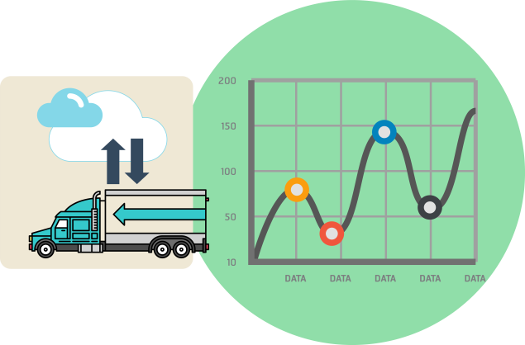
相容性
企業在將來可以輕鬆地將數據和應用，遊走在公有雲/私有雲之間。
Notes:
企業在將來可以輕鬆地將數據和應用，遷移到基於安全策略的、經濟的和其他關鍵商業標準的公有雲中。使用亞馬遜網絡服務及其他雲服務的企業，抱怨最多的就是“使用者被綁架，無法輕易轉移數據”。在雲端應用領域，有一個流行的概念，即數據是有重量的，一旦將數據存在某個雲端服務商那裡，它就變得繁重而難以遷移，作為企業最重要的資源，如果在遷移的過程中不能保護好數據安全，很有可能會給企業帶來災難，相信沒有公司願意承擔這個風險。

Slide 22
擴充性
支援主流的Linux操作系統，如Ubuntu、CentOS、Red Hat、Fedora、SUSE等。
大規模部署雲端環境時，擴充性上有優勢。

Slide 23
自由度
OpenStack project 的程式在極為寬鬆自由的Apache 2.0認證下發布，任何第三方都可以重新發布這些程式碼，在其基礎上開發私有軟體。
Notes:
OpenStack project 的程式在極為寬鬆自由的Apache 2.0認證下發布，意味著任何第三方都可以重新發布這些程式碼，在其基礎上開發私有軟體，並按照新的許可發布，給眾多的雲計算企業，留下了的更大的發展空間。
The OpenStack API has become a standard for the industry because it enables tooling to access multiple environments and for the IT department to take a “build once, deploy anywhere” approach.

Slide 24
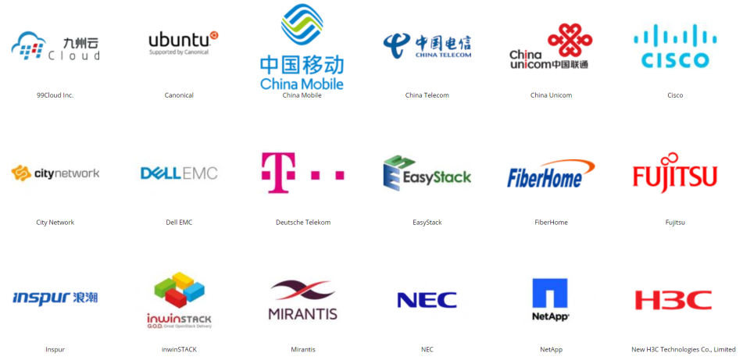
標準化
大型企業紛紛投入，代表OpenStack所締造的開放原始碼軟體標準受到肯定
Notes:
領軍企業的加入，會無形透露出一個信息，就是OpenStack未來可能會成為一個行業標準，而且OpenStack項目研發的初衷就是製定一套開放原始碼軟體標準。

Slide 25
QNAP 整合 OpenStack (Qcinder & Qmanila)
Notes:
最初提的三要素: 運算、網路、儲存 三要素中最基本的是什麼？ 是儲存!
因為無論您在OpenStack環境上進行了哪些運算應用，網路如何配置，不可或缺的基本建設就是儲存設備

Slide 26
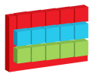
企業儲存需求包含哪些項目?
資料儲存
資料保護
資料轉移
數據完整性
快照保護
災難備援
存取效率
高可用雙控
異地備份

Slide 27
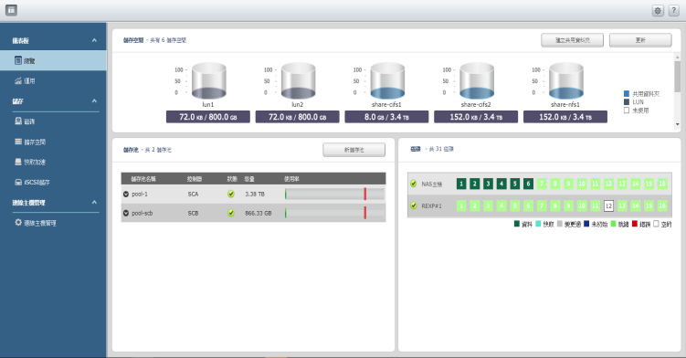
企業級ZFS儲存系統-QES
資料儲存
QNAP ZFS 儲存系統
自我癒合 ‧ 永保數據的可用性
即時資料壓縮 ‧ 資料去重複刪除
資料保護
儲存快照保護、還原及複製
資料轉移
區塊級快照同步異地備份
Notes:
Billy

Slide 28
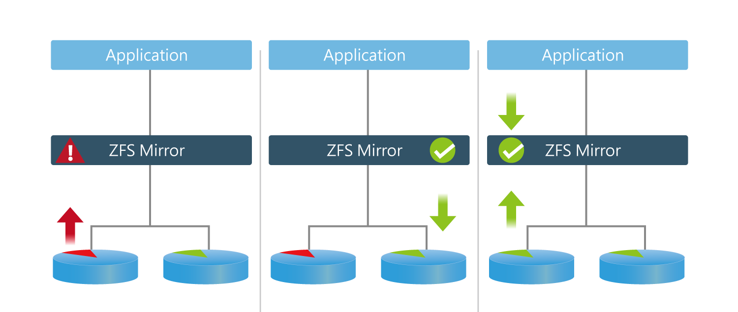
QES主動保護您的資料
資料都有校正碼(checksum)確保資料正確，可
”偵測錯誤 ”並 ”主動修復”
資料正確性
高枕無憂的資料儲存 (預防靜默資料損毀)
發現校驗資料錯誤的區塊
從鏡射區塊讀取正確資料
修復錯誤的資料區塊
Notes:
Billy

Slide 29
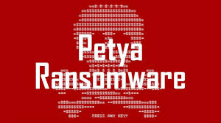
強而有力的快照後盾
勒索軟體的防禦
版本備份
人為因素導致 檔案毀損的救援
Notes:
Kevin
Reason #1 ZFS is the Best – Copy on Write File System
The copy on write architecture is the foundation of what makes ZFS so awesome. With a copy on write architecture no data is overwritten which means a write no matter how large can be written as a single atomic transaction. An interrupted write is never committed because the pointer to the new uberblock, which is the last action of a write is never written. This same copy on write architecture enables several other features such as snapshots and clones to happen with minimal resources. By leaving a pointer to the top of the tree for the old data ZFS enables a snaphot, a pointer to a valid copy of data at a particular time. A clone is simply a duplicated pointer which can now move independently from the old pointer

Slide 30
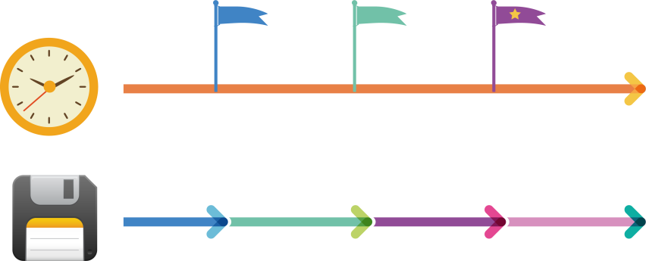
撐開QES快照的保護傘
QES 近乎無上限的快照版本數量
近乎即時
- 資料保護
13:00
13:10
13:20
快速救援
- 資料預覽及調用
標示時間戳記, 繼續寫資料
Notes:
技術解釋為何 QES 的 snapshot 很快？ (Copy on write)
插時間戳記，繼續寫資料 (Copy on write)

Slide 31
而且，服務不會間斷!
彈性的資料還原與快照複製
不間斷的服務
12:50
13:10
13:30
14:00
14:30
Notes:
Billy

Slide 32
您需要更有效的空間利用
讓 QES 強化您儲存空間的效率
Deduplication
Compression
In-line Deduplication
即時去重複刪除
In-line Compression
即時資料壓縮
Notes:
data reduction

Slide 33
SnapSync 簡單備份、快速轉移
分秒必爭的高效異地備援
伺服器
伺服器
iSCSI | Samba
iSCSI | Samba
Snapsync
(區塊層級)
主要機房
備援機房
Notes:
Billy

Slide 34
Qcinder
關於Cinder
提供區塊儲存服務
將區塊儲存設備的管理虛擬化
提供自我服務的API操控區塊儲存設備
關於Qcinder
提供區塊儲存空間給OpenStack環境
於儲存設備端進行快照服務
定義儲存空間細部規格(如資料壓縮、資料重複刪除、精簡配置等)

Slide 35
Qmanila
關於 Manila
提供共用資料夾服務
支援CIFS及NFS協定
關於 Qmanila
提供共用資料夾儲存空間給OpenStack環境
於儲存設備端進行快照服務
定義儲存空間細部規格(如資料壓縮、資料重複刪除、精簡配置等)

Slide 36
Live Demo - Qcinder

Slide 37
OpenStack支援度比較
Supported Features | QNAP | S牌 | E牌 | N牌
Block storage Volume operations(Create/Delete/Attach/Detach/Extend/) | o | o | o | o
Block Storage Snapshots(Create/Delete/List/) | o | o | o | o
Create Block Storage Volume from Snapshot/Image/Clone/Volume | o | o | o | o
Block Storage Volume Migration | o | x | o | o
Create/Delete Shares | o | x | o | o
Manage Shares | o | x | x | o
Create/Delete Share Snapshots | o | x | o | o
Manage Share Snapshots | o | x | x | o
Create Share from Snapshots | o | x | o | o
Notes:
https://wiki.OpenStack.org/wiki/CinderSupportMatrix
https://docs.OpenStack.org/manila/pike/contributor/share_back_ends_feature_support_mapping.html

Slide 38
QNAP OpenStack Ready 產品

Slide 39
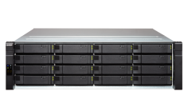
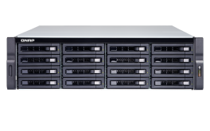
企業儲存的最佳選項
TES-x85U 系列
TES-1885U
TES-3085U
ES1640dc v2
承載關鍵任務的高可用儲存
TDS16489U
運算與儲存雙伺服器
兼容兩種 NAS 作業系統
Intel ® Xeon ® D 處理器
高達 128G DDR4 記憶體
QES / QTS 雙系統選項
40GbE 讀寫
Intel ® Xeon ®
E5 雙主動控制器
40GbE 讀寫
96G 記憶體
雙 Intel® Xeon® E5 處理器
Up to 1TB Memory
40GbE 讀寫
Notes:
Billy

Slide 40
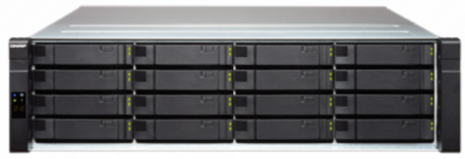
ES1640dc v2
ES1640dc v2
技術規格
3U 機架型
16 x 3.5” SAS 12Gb/s
硬碟/SSD
雙主動控制器
永不停機的最佳搭檔
Notes:
Kevin

Slide 41
TES-3085U
技術規格
TES-3085U
2U 機架型
24 x 2.5” SAS 12Gb/s, 6Gb/s
SATA 6Gb/s 硬碟與SSD
6 x 2.5” SATA 6Gb/s SSD
全快閃儲存的最佳選擇
Notes:
Kevin

Slide 42
TES-1885U
技術規格
TES-1885U
2U 機架型
12 x 3.5”/2.5” SAS 12Gb/s, 6Gb/s, SATA 6Gb/s 硬碟與SSD
6 x 2.5” SATA 6Gb/s SSD
資料備援的最佳拍檔
Notes:
Kevin

Slide 43
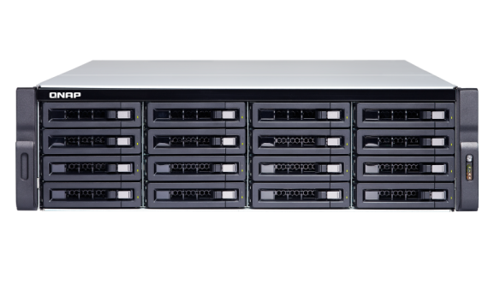
TDS-16489U
技術規格
3U 機架型
前 : 16 x “3.5 / 2.5” SAS 12Gb/s, 6Gb/s, SATA 6Gb/s 硬碟與SSD
後 : 4 x“2.5”
SAS 12Gb/s SSD
SAS/SATA 6Gb/s,3Gb/s SSD
企業級雙伺服器 NAS，運算 & 儲存一次到位

Slide 44
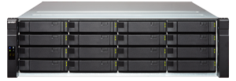
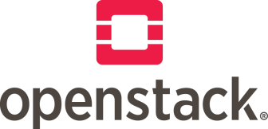
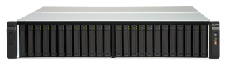
結語
QNAP OpenStack Ready產品，協助您打造安全可靠的雲端平台，全面滿足企業IT邁向雲端所需
企業級儲存系統
Iaas 雲端平台
資料儲存暨資料安全
資料管理基礎建設

Slide 45
QNAP OpenStack Ready 是您最好的選擇!

